Slide 1
МДОУ "Детский сад №6 "Лукоморье" г. Петрозаводск
ПОРТФОЛИО
Воспитателя
Коровиной Алины Сергеевны

Slide 2
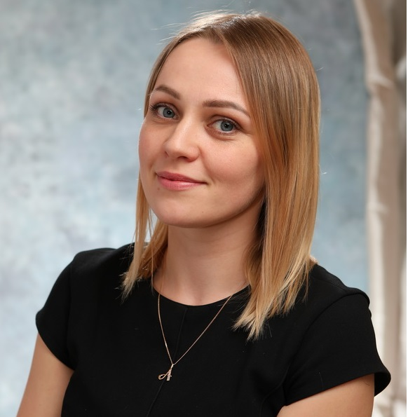
Педагогическое кредо
Любить детей и свою работу — вот, что самое важное.

Slide 3
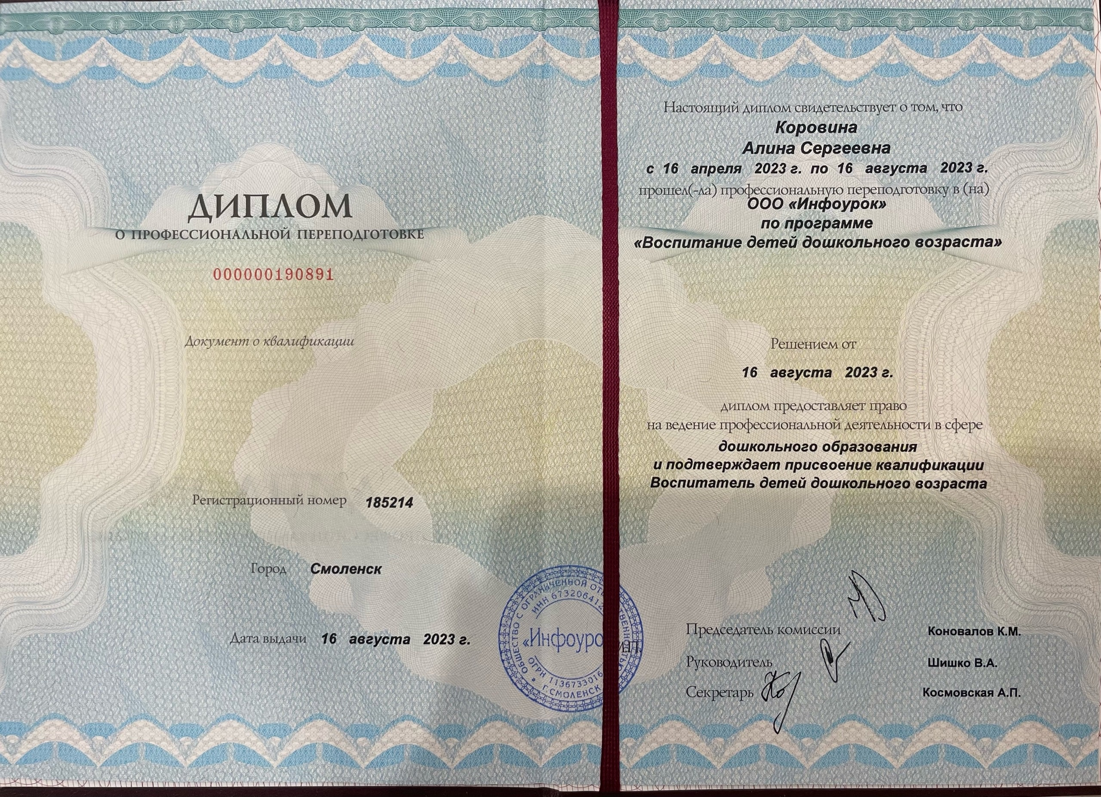
Основная информация
Образование: высшее. Курс профессиональной переподготовки ООО «Инфоурок» программа «Воспитание детей дошкольного возраста».
Место работы: МДОУ "Детский сад №6 "Лукоморье" г. Петрозаводск
Занимаемая должность: воспитатель
Стаж работы: 1 год

Slide 4
Повышение квалификации
Дата и место прохождения курсов
Тема
Документ(копия)
Март 2023 год
ООО «ИНФОУРОК»
«Патриотическое воспитание дошкольников
в системе работы педагога образовательной
организации»

Slide 5
Сведения о самообразовании
2023-2024 год
Тема для изучения:
«Развитие творческих способностей у детей через использование
нетрадиционной техники рисования».

Slide 6
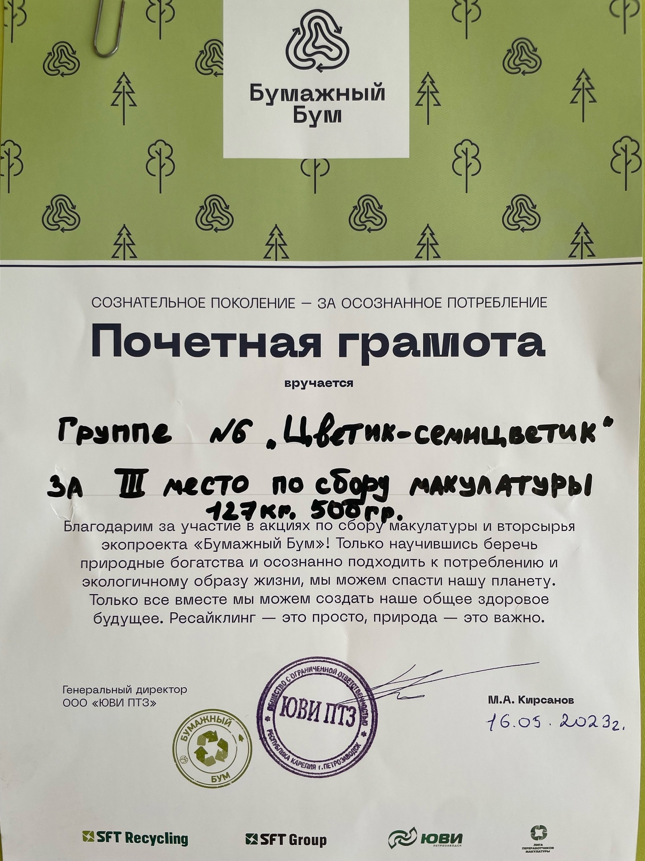

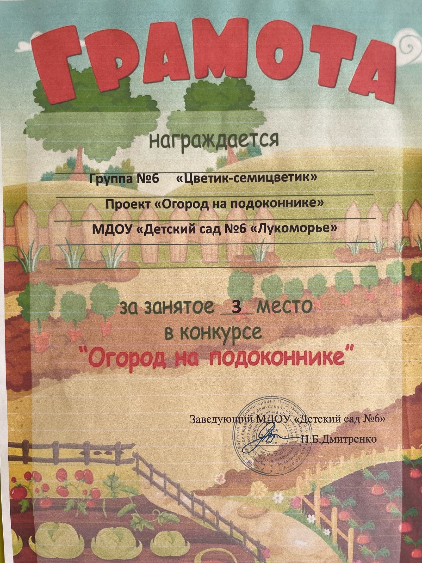
Поощрения и награды

Slide 7
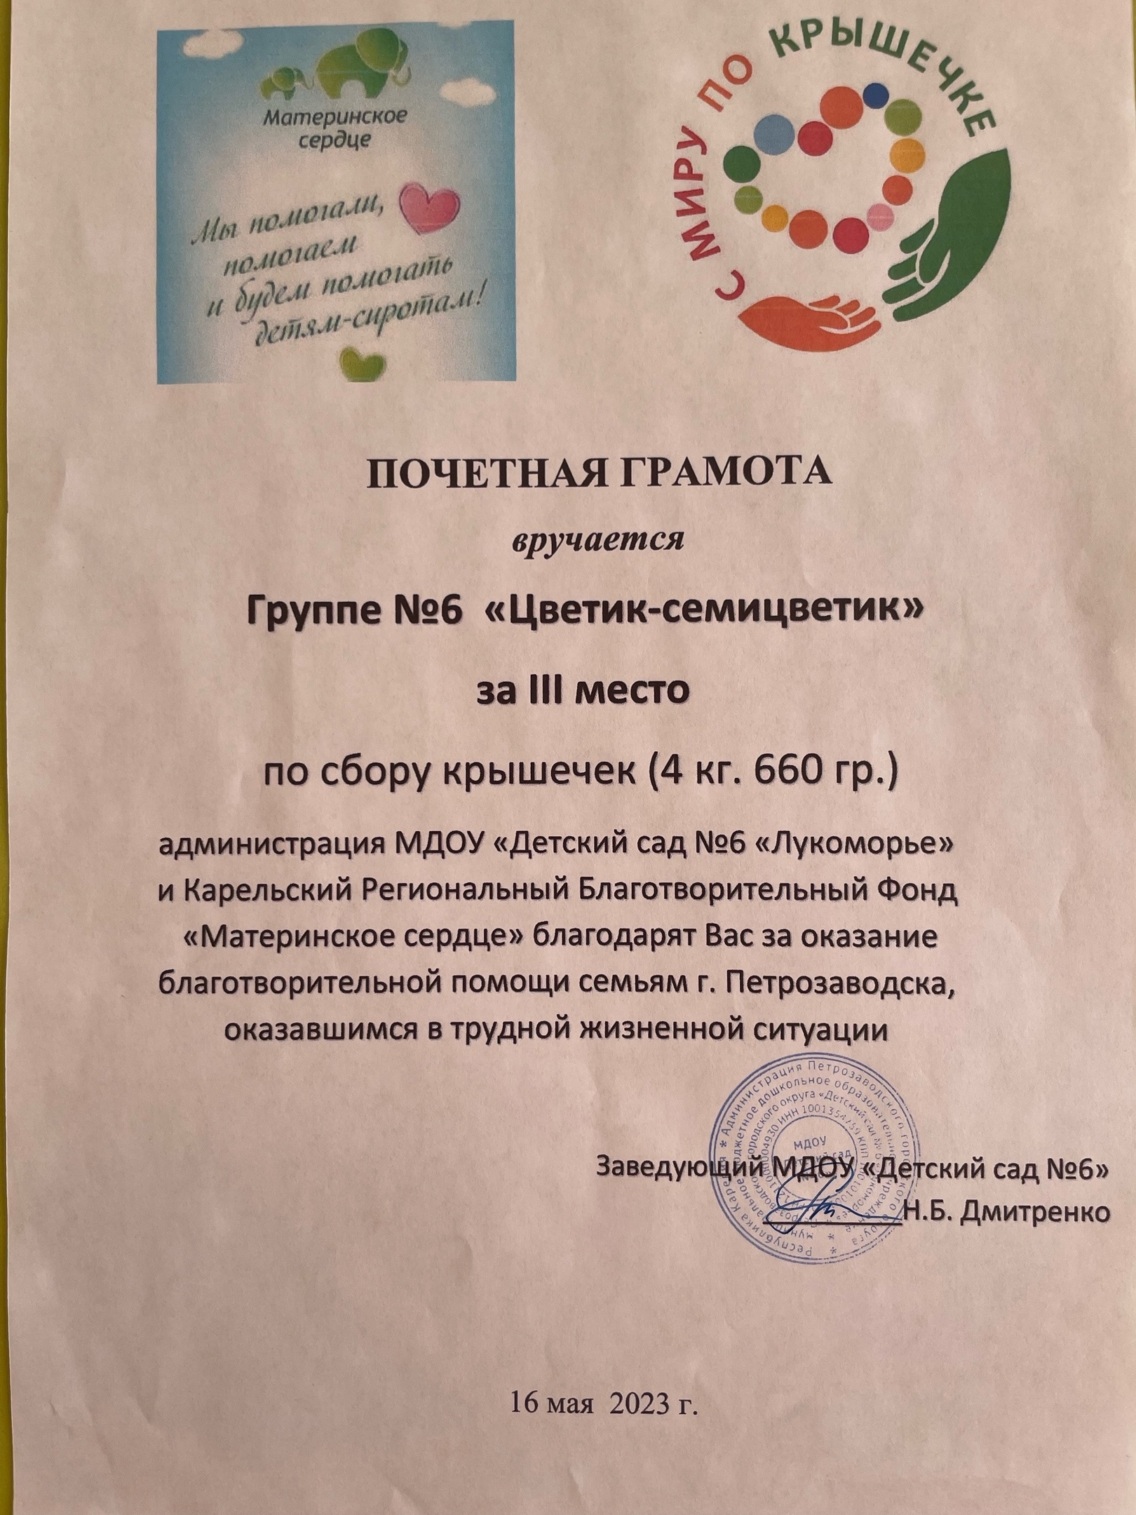
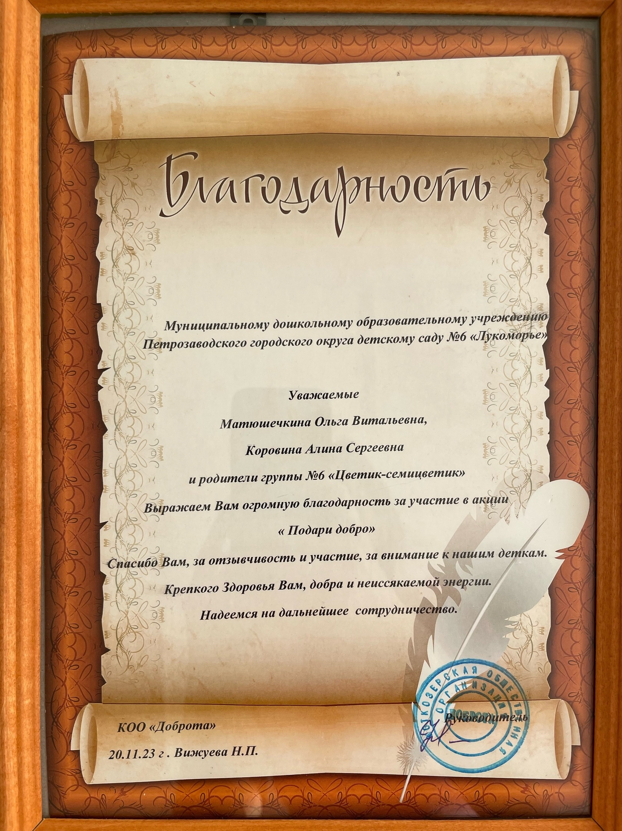

Slide 8
Спасибо за внимание!

